Slide 1

Guide du Médecin Conseil
Application PWA – Calcul IPP, Guides & Outils, 100% hors ligne
Audience: Médecins Conseil · Informaticiens
Démo live: https://guide-medecin-conseil…vercel.app
Notes:
Intro : Problématique CNAS, besoin terrain, application installable et hors ligne.

Slide 2
Problématique & Objectifs
Problématique terrain
• Accès aux barèmes et référentiels parfois difficile sur le terrain
• Connexion Internet intermittente ou absente
• Besoin d'un calcul IPP rigoureux et traçable
• Gain de temps et réduction des erreurs
Objectifs
• Application PWA installable, 100% utilisable hors ligne
• Calculateur IPP fiable (méthode Balthazard, état antérieur, taux social)
• Guides médico‑légaux et maladies pro intégrés
• Outils cliniques intégrés (GFR, insuline, audiométrie, etc.)
Guide du Médecin Conseil · PWA Offline · CNAS

Slide 3
Fonctionnalités Clés
• Calculateur IPP (multi‑lésions, Balthazard, état antérieur, taux social)
• Guides législatifs + assistant (IA) avec garde‑fous
• Maladies professionnelles & ALD (tooltips médicaux structurés)
• Appareillage CNAS : recherche sémantique et référentiel
• Dictionnaire des médicaments & outils cliniques (GFR, insuline, etc.)
• PWA Offline : fonctionnement complet sans Internet, mise à jour auto
Guide du Médecin Conseil · PWA Offline · CNAS

Slide 4
Architecture Technique
Front-end: React 19, TypeScript, Vite
PWA: Manifest, Service Worker (Cache‑First dynamique, séparation statique/données)
Données locales: barèmes, maladies, médicaments, appareillage
IA (en ligne): Google Gemini – désactivée hors ligne par conception
OCR: Tesseract.js pour décodage manuscrit (outil en option)
Déploiement: Vercel (CI, env, CDN)
Guide du Médecin Conseil · PWA Offline · CNAS
Notes:
Insister sur la stratégie Cache‑First, séparation des caches (statique vs data), mise à jour sans rupture.

Slide 5
PWA & Hors Ligne
• Cache‑First: instantané après première visite
• Données stratifiées: /data/* dans un cache dédié
• Fallback navigation: /index.html si réseau indisponible
• Mise à jour: vérification horaire + rechargement contrôlé
• Indicateur UI: bannière "Mode hors ligne"
• Avantage: disponibilité terrain et réduction consommation data
Guide du Médecin Conseil · PWA Offline · CNAS

Slide 6
Calculateur IPP (Clinique)
• Saisie multi‑lésions et consolidation automatique
• Balthazard (capacité restante) et état antérieur (art. 12)
• Taux social et génération de résumé clinique
• Traçabilité: justification par le barème indicatif
Guide du Médecin Conseil · PWA Offline · CNAS

Slide 7
Contenus médicaux
• ALD & Maladies professionnelles: 36+ fiches/outils intégrés
• Exemples: Niemann‑Pick, Gaucher, PAN, Poliomyélite…
• Dictionnaire médicaments, barèmes, référentiels CNAS
• Mise à jour via déploiements Vercel (SW update)
Guide du Médecin Conseil · PWA Offline · CNAS

Slide 8
Sécurité, Qualité, RGPD
• Pas de données patients stockées côté serveur
• Hors ligne par défaut — confidentialité renforcée
• Appels IA conditionnels (uniquement si en ligne et consentement)
• Architecture sans backend (pour le scope actuel)
• Mesures: HTTPS, CSP par défaut Vercel, en‑têtes de sécurité
Guide du Médecin Conseil · PWA Offline · CNAS

Slide 9
Démo (Plan)
1) Ouverture et installation PWA
2) Calcul IPP : 2 lésions + état antérieur + taux social
3) Consultation d’une fiche ALD (ex: Niemann‑Pick)
4) Passage hors ligne → usage intégral
5) Ré‑activation réseau → mise à jour SW
Guide du Médecin Conseil · PWA Offline · CNAS

Slide 10
Roadmap
• Optimisation bundle (code‑splitting, lazy‑loading)
• Outils médicaux supplémentaires et nouvelles ALD
• Mesure d’usage locale (privacy‑first) et ergonomie
• Nom de domaine court & branding
• IA locale (ONNX/TensorFlow.js) pour suggestions hors ligne (R&D)
Guide du Médecin Conseil · PWA Offline · CNAS

Slide 11
Merci
Questions du jury

Slide 12

Guide du Médecin Conseil
CREATED BY: Your Name DATE: novembre-2025

Slide 13

2_columns

Slide 14

Fonctionnalités Clés

Slide 15

Architecture Technique

Slide 16
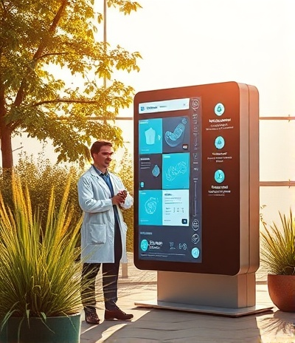
PWA & Hors Ligne

Slide 17
Calculateur IPP (Clinique)

Slide 18
Contenus médicaux

